Slide 1
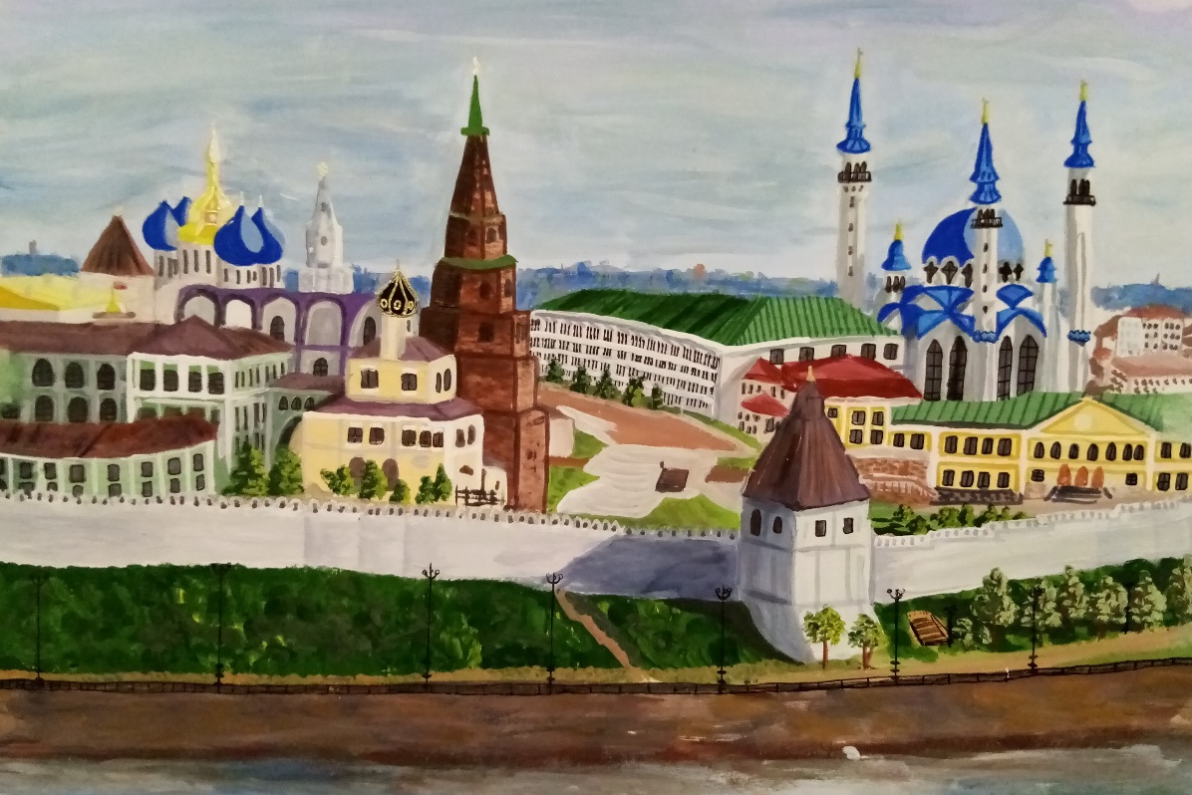
Деловая игра
«От идеи к действию»
по поиску новых идей решения задачи патриотического воспитания детей в рамках реализации Рабочей программы воспитания

Slide 2
КОМАНДЫ ФОРМИРУЮТСЯ
ПО БУКВАМ
А
Б
В
Г
Д

Slide 3
ВЫБОР РУКОВОДИТЕЛЯ ПРОЕКТА

Slide 4
МОДУЛИ РАБОЧЕЙ ПРОГРАММЫ ВОСПИТАНИЯ
«Воспитание на учебном занятии»
«Воспитание в детском объединении»
«Профориентация»
«Взаимодействие с родителями»
«Ключевые дела»
«Контакт по безопасности»
«Организация предметно-эстетической среды»

Slide 5
ЗАДАЧА:
ПАТРИОТИЧЕСКОЕ ВОСПИТАНИЕ
Модуль
Направленность
Форма

Slide 6
ПРИМЕР: ПАМЯТКА
Береги любимые березки и лес от пожара, это богатство нашей Родины!
Ты тоже родился в России –
Краю полевом и лесном.
У нас в каждой песне
– береза,
Береза – под каждым окном.
На каждой весенней поляне
Их белый живой хоровод…
Маргарита Агашина

Slide 7
1 ЭТАП
ЦЕЛЬ

Slide 8
2 ЭТАП
ЗАДАЧИ
1
2
3

Slide 9
3 ЭТАП
ОЖИДАЕМЫЙ РЕЗУЛЬТАТ

Slide 10
4 ЭТАП ЦЕЛЕВАЯ АУДИТОРИЯ

Slide 11
ЭТАП
МЕХАНИЗМ РЕАЛИЗАЦИИ
ПРОЕКТА

Slide 12
6 ЭТАП
ХУДОЖЕСТВЕННОЕ ОФОРМЛЕНИЕ
ПРОЕКТА

Slide 13
7 ЭТАП ЗАЩИА ПРОЕКТА

Slide 14
Деловая игра
«От идеи к действию»
по поиску новых идей решения задачи патриотического воспитания детей в рамках реализации Рабочей программы воспитания

